Slide 1
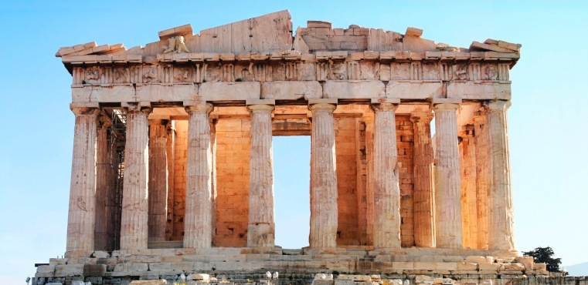
DET GAMLE HELLAS

Slide 2
Kart

Slide 3
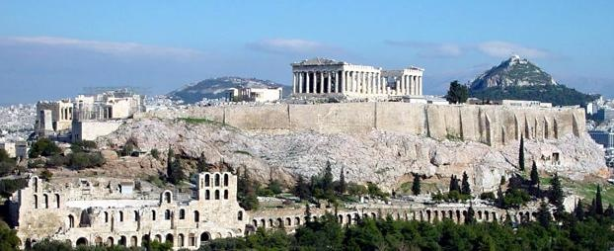
Akropolis
Borg på toppen av fjellet
Byen bygget under

Slide 4
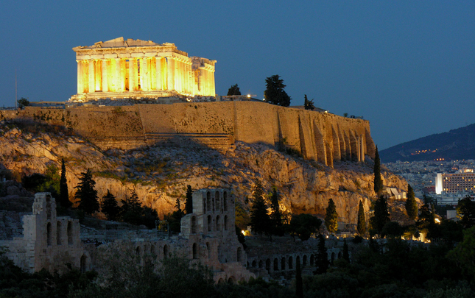

Slide 5
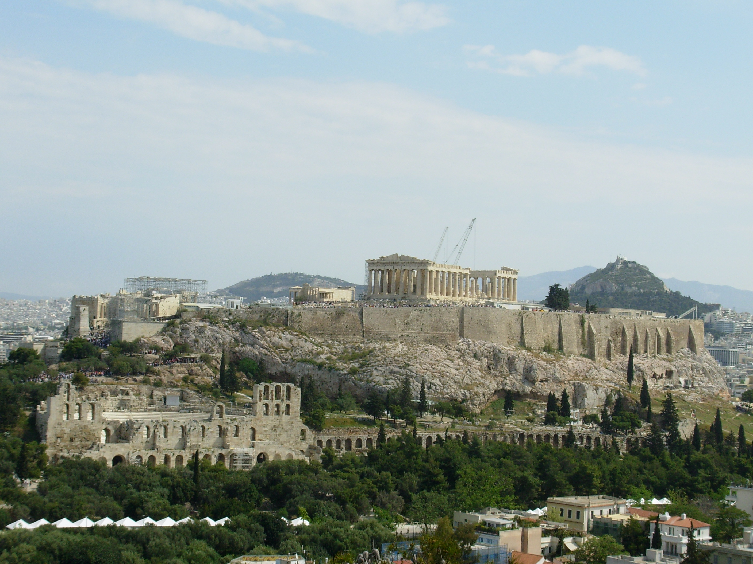
Flere og flere til byene
-steinmur rundt husene

Slide 6
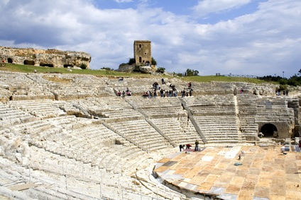
Gresk teater

Slide 7
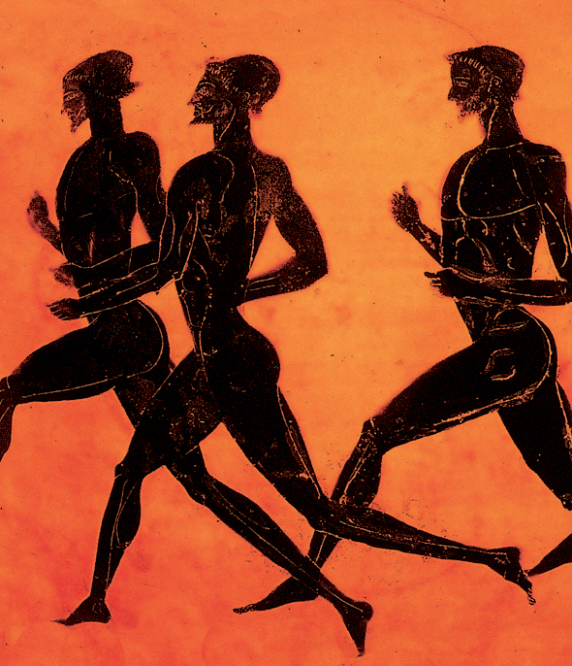
Sunn kropp, like viktig som skole

Slide 8
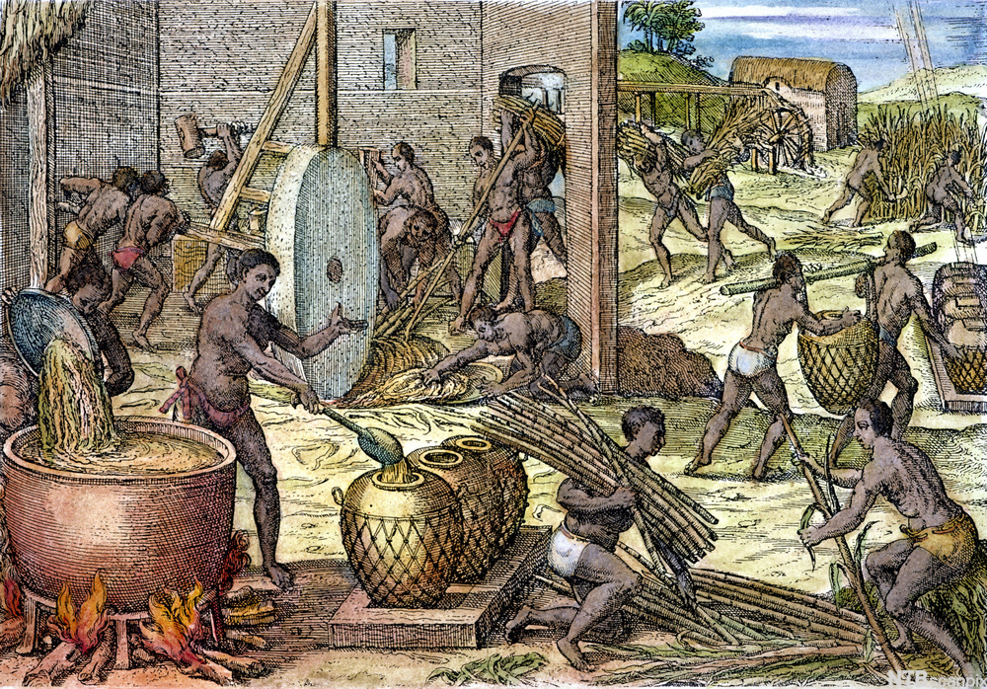
For lite åkerjord
kolonier

Slide 9
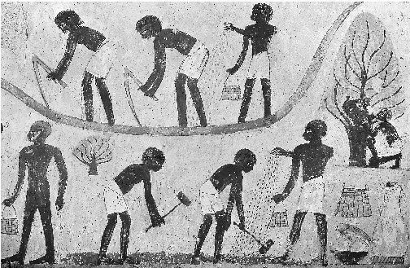
Halvparten slaver i byene

Slide 10
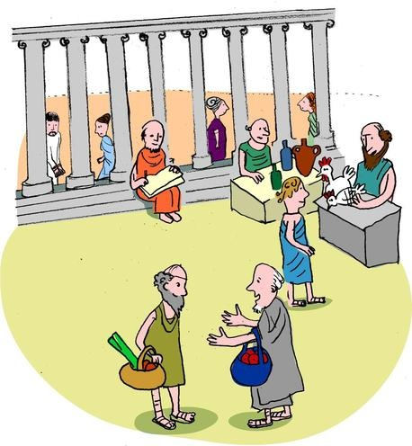
Torget, møteplass

Slide 11
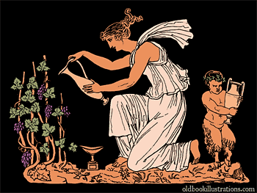
Kvinnene, passe barn ofre til husgudene

Slide 12
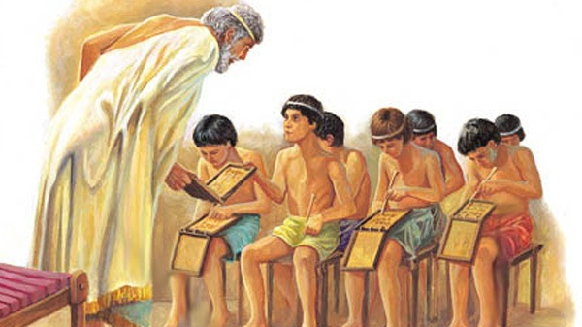
Gutter på skole
lese, skrive, regne, spille fløyte og lyre
Jenter hjemme

Slide 13
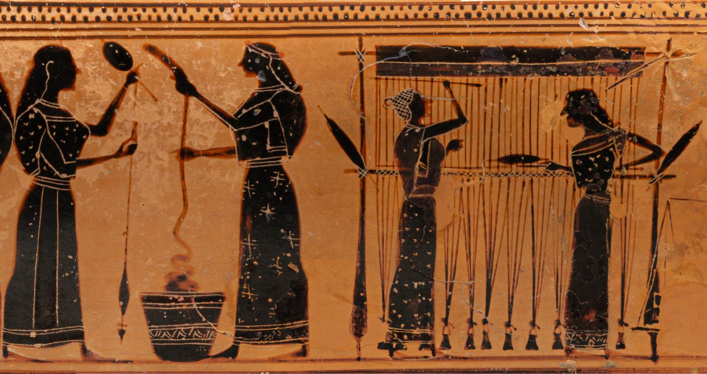
Kunst

Slide 14
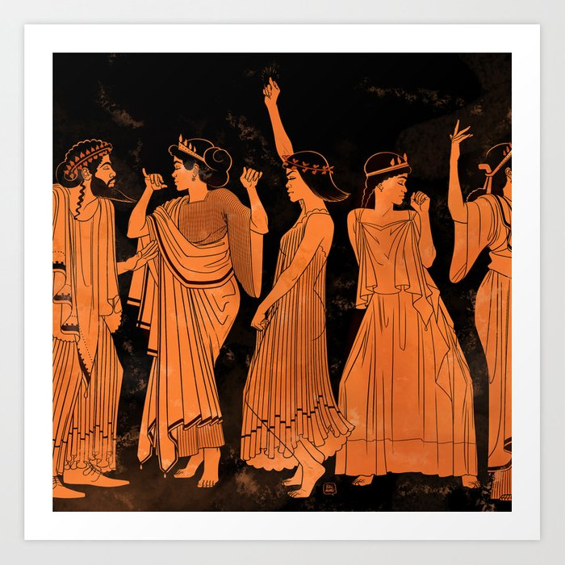

Slide 15
